Slide 1
Proposta de negócio
Gerenciador de Chamados

Slide 2
Temas
Introdução
Principais objetivos
Metas Alcançadas
Linha do tempo
​Resumo

Slide 3
Introdução
No mundo empresarial atual uma das principais dores que pode ser encontrada é o mundo de abertura e atendimento de chamados e requisições. Este processo trás diversas dores como falta de entendimento de como e principalmente para quem abrir um, causada pela falta de um processo centralizado para organização, longo período de SLA causado em parte por toda a burocracia envolvida no processo, além é claro da, muitas vezes, complexa e desnecessariamente complicada usabilidade enfrentada tanto pela parte técnica quanto pela parte de negócios

Slide 4
Principais objetivos
Para tanto, entendeu-se a necessidade de criar um sistema parametrizável capaz de permitir uma criação mais simples, de preferência com uma tela única, de chamados, mantendo uma tela de acompanhamento uma vez que o chamado for aberto, além disso, será possível seguir guias disponibilizados na própria plataforma de como deverão ser preenchidos. E para a parte técnica, permitir a criação e parametrização de "cestos de trabalho" organizados, para que seja mais fácil acompanhar os chamados de um time, podendo eventualmente ser gerados dashboard dos mesmos, além de permitir fácil contato com solicitante via Email, e workflow de etapas de atendimento personalizadas.

Slide 5
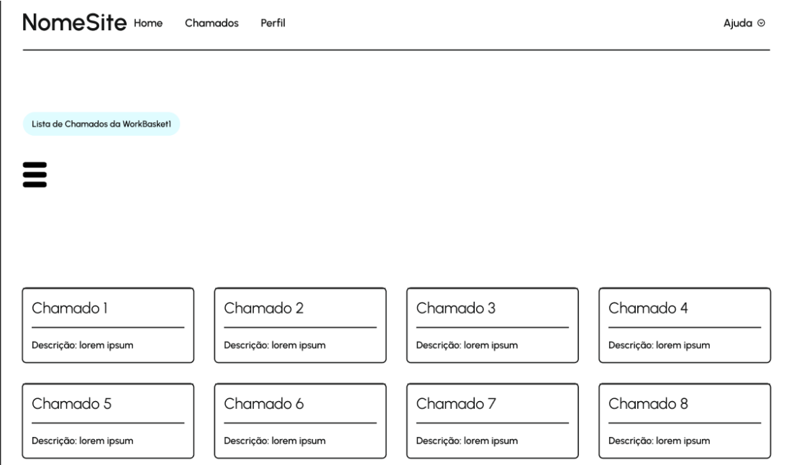
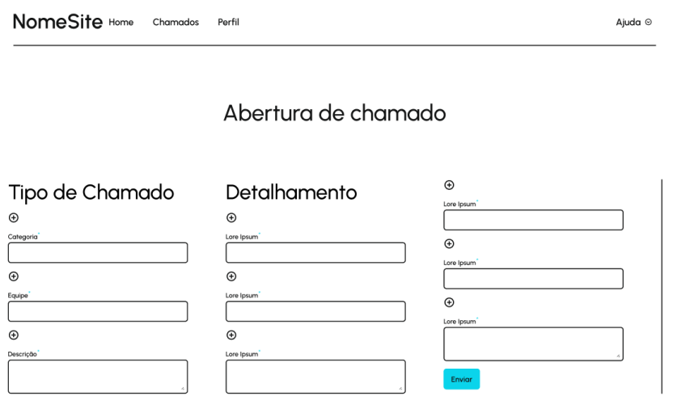
Exemplos de telas

Slide 6
O que alcançamos até agora

Slide 7
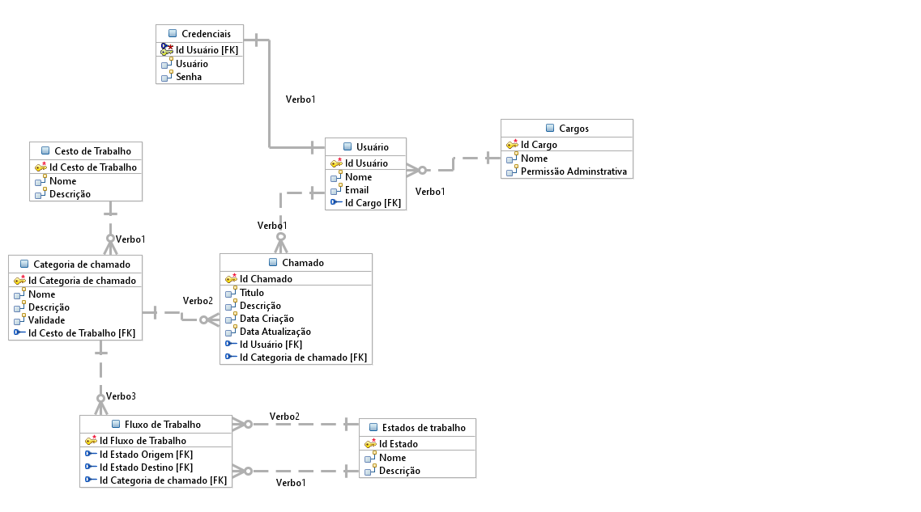
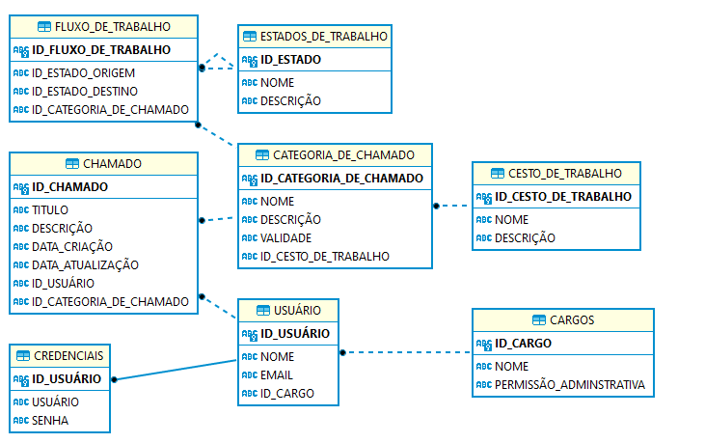
Exemplo de early build
Modelagem Banco de Dados Físico
Modelagem Bando de Dados Lógico

Slide 8
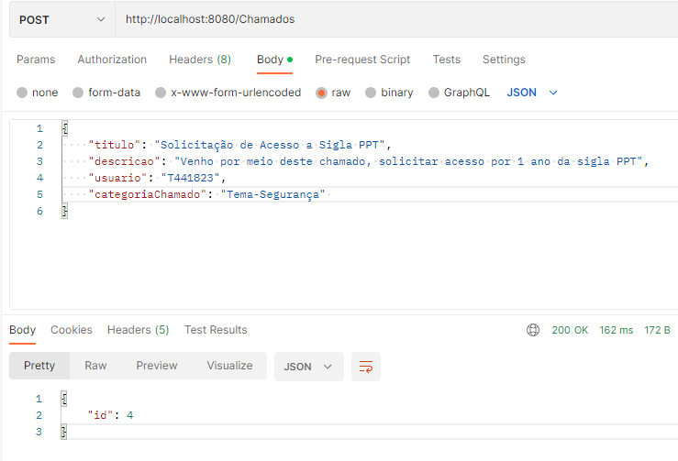
Exemplo de Request de API para criação de Chamado

Slide 9
LINHA DO TEMPO
1° Sprint
2° Sprint
3° Sprint
4° Sprint
5° Sprint
Completa
Completa
À iniciar
À iniciar
À iniciar
Análise do Negócio e Levantamento de Requisitos
Criação do Banco de Dados e Inicio do Desenvolvimento do Backend
Continuidade do Desenvolvimento do Backend
Realização de Testes Unitários e de Integração
Desenvolvimento de Telas

Slide 10
RESUMO
Em outras palavras, temos o objetivo de criar uma estrutura cloud native de gerenciamento e atendimento de chamados, capaz de ser vendável para outras empresas, com o objetivo de sanar uma das dores que muitas vezes é deixada de lado nas empresas

Slide 11

OBRIGADO
Gustavo Andrade de Paula
42081327@mackenzista.com.br
Todas as informações disponibilizadas podem ser acessadas através do link: https://github.com/GusAndrade337/Desenvolvimento-LES

